Slide 1
GEOGRAFIYA
9 -
sinf
Mavzu: Yevropaning tabiiy sharoiti va resurslari, aholisi
O‘qituvchi: Yunusobod tumani
302-maktab geografiya fani o‘qituvchisi
Tursunpo‘latov Farhodjon

Slide 2
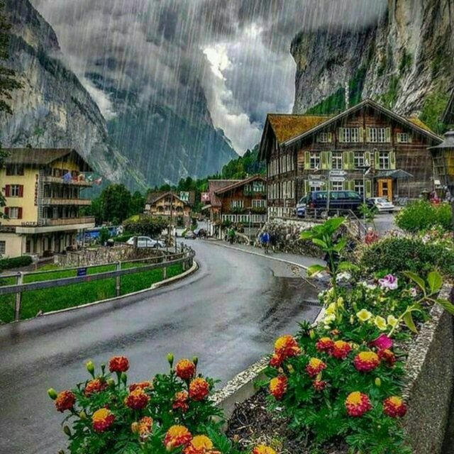
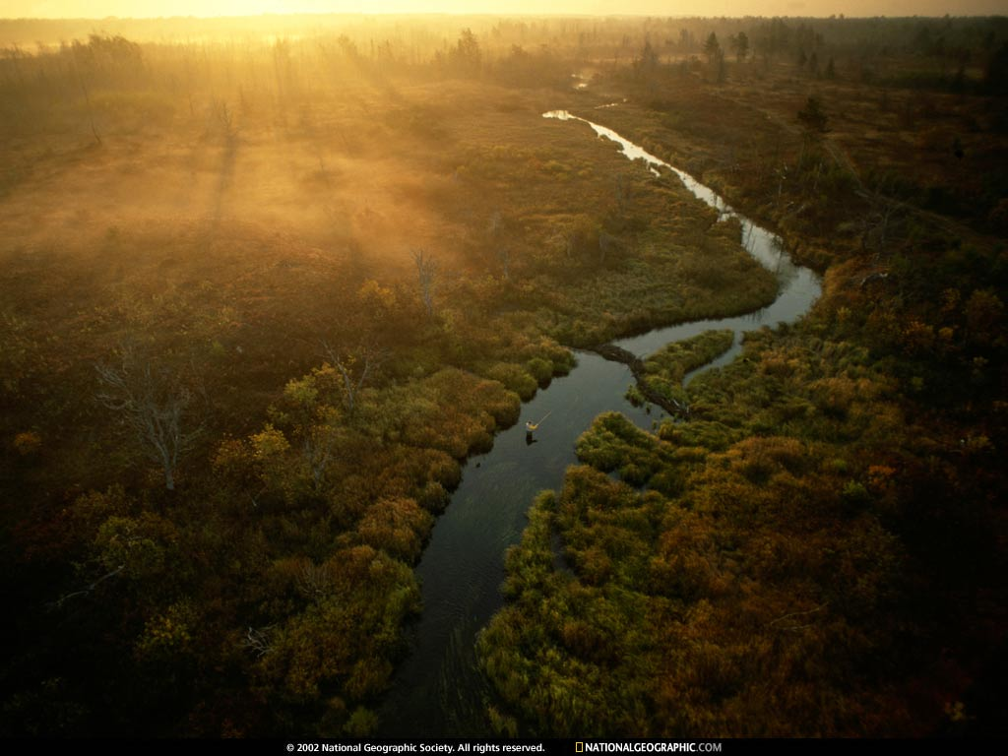
Tabiiy sharoiti va resurslari
Yevropa mamlakatlari ijtimoiy-iqtisodiy rivojlanishiga tabiiy sharoitining ma’lum xususiyatlari ta’sir ko‘rsatgan.
Bunday tabiiy geografik omillar qatoriga nisbatan iliq va nam iqlim, transport sharoiti murakkab bo‘lgan baland tog‘ tizmalarining kamligi, suv va o‘rmon resurslarining yetarliligi, dengiz portlarini qurish uchun qulay qirg‘oqbo‘yi hududlarning ko‘pligini kiritish mumkin.

Slide 3
Yoqilg‘i-energetika resurslari
toshko‘mir
qo‘ng‘ir ko‘mir
tabiiy gaz
neft
yonuvchi slanes

Slide 4
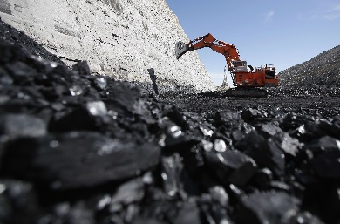
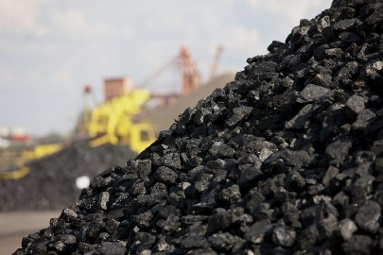
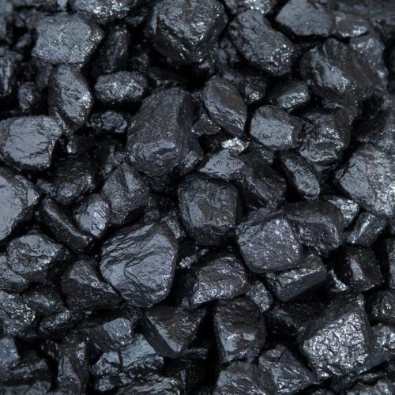
Tabiiy resurslari
Toshko‘-mirning yirik konlari
Germa-niya
Ros-siya
Ukrai-nada
Qo‘ng‘ir
ko‘mirning yirik konlari
Germa-niya
Polsha
Chexi-ya

Slide 5
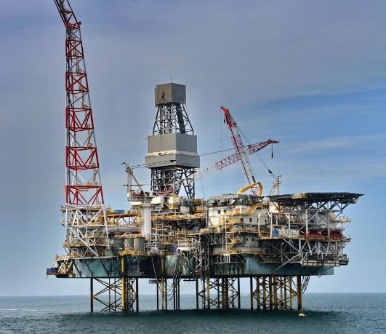
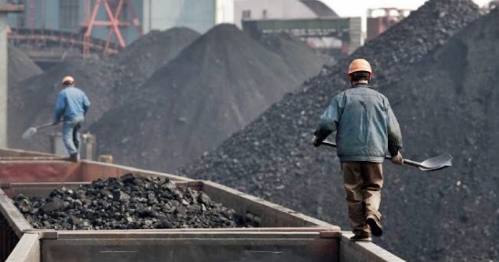
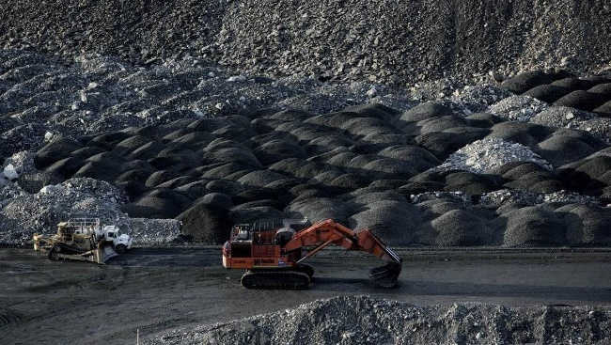
Tabiiy resurslari
Yonuvchi slanes-Estoniyada
Neft va gaz konlari- Buyuk Britaniya, Norvegiya va Niderlandiya
Temir rudalari- Rossiya, Ukraina, Shvetsiya, Fransiya va Germaniya
Mis-molibden - Polsha, Bolgariya, Ruminiya
Boksit - Fransiya va Gretsiya
Simob rudalari - Italiya, Ispaniya, Ukraina

Slide 6
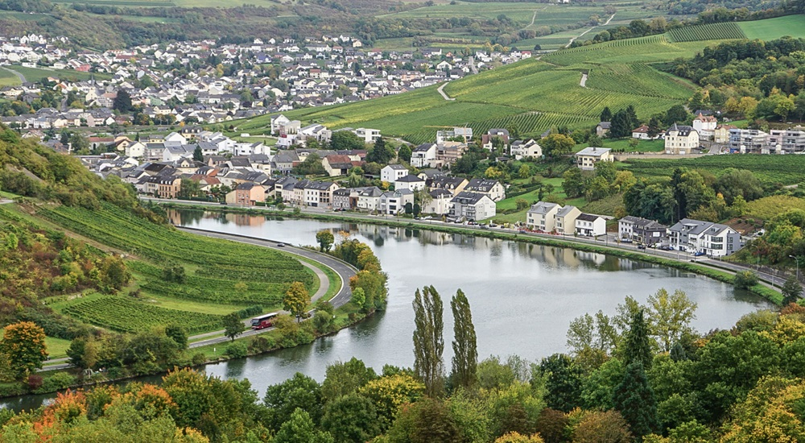
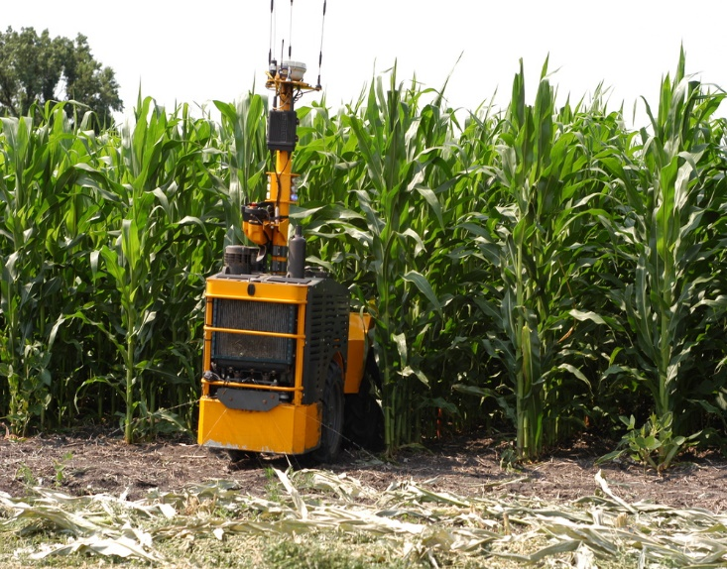
Yevropada yer va suv resurslaridan intensiv tarzda foydalanilmoqda
Qit’a tabiiy sharoiti qishloq xo‘jaligini rivojlantirish uchun, umuman olganda, qulay hisoblanadi. Bu jihatdan G‘arbiy va Janubiy Yevropa Shimoliy Yevropadan keskin ajralib turishini aytib o‘tish lozim. Janubiy Yevropa mamlakatlarida iqlim sharoitining birmuncha qurg‘oqchilligi tufayli sun’iy sug‘orish ancha keng tarqalgan.

Slide 7
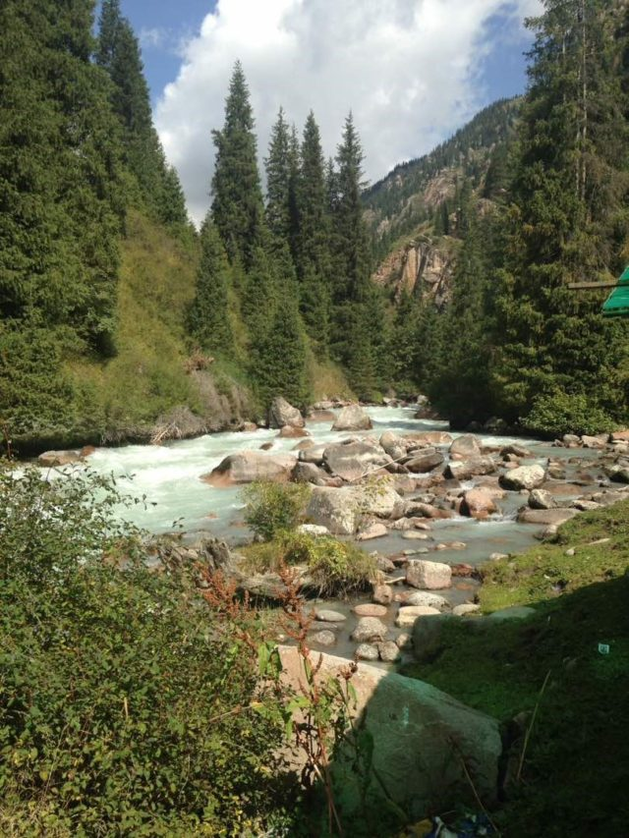
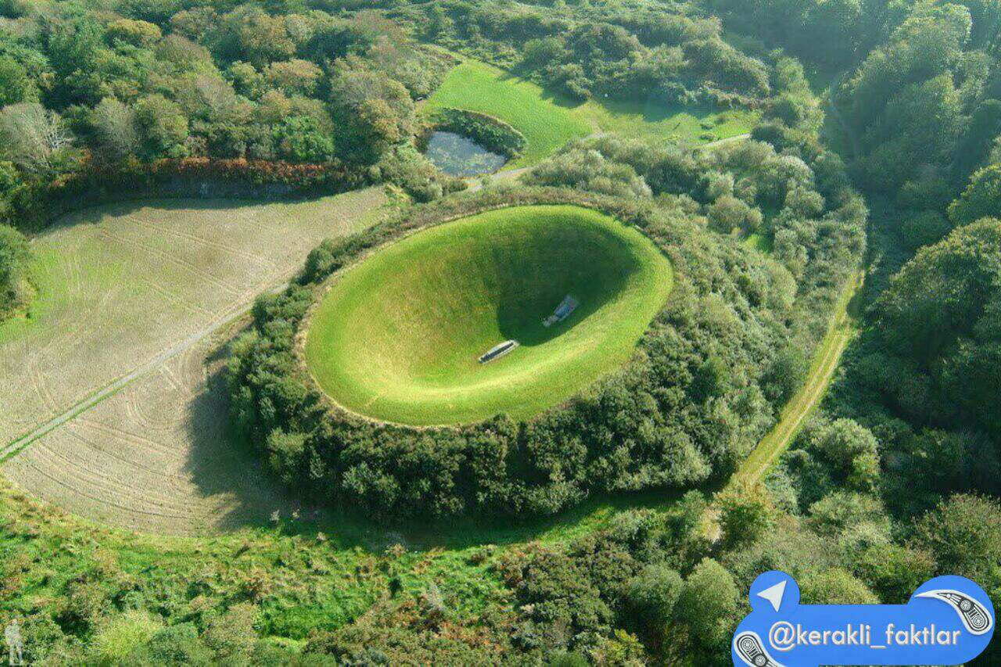
O‘rmon resurslari
Rossiya
Finlandiya
Norvegiya
Shvetsiya
Buyuk Britaniya

Slide 8
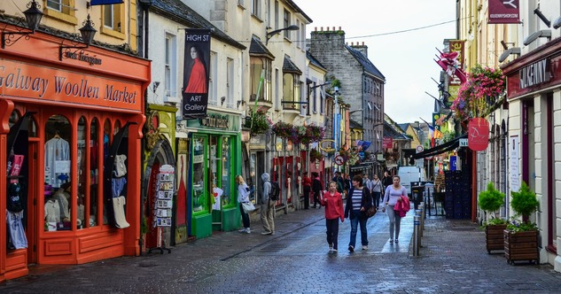
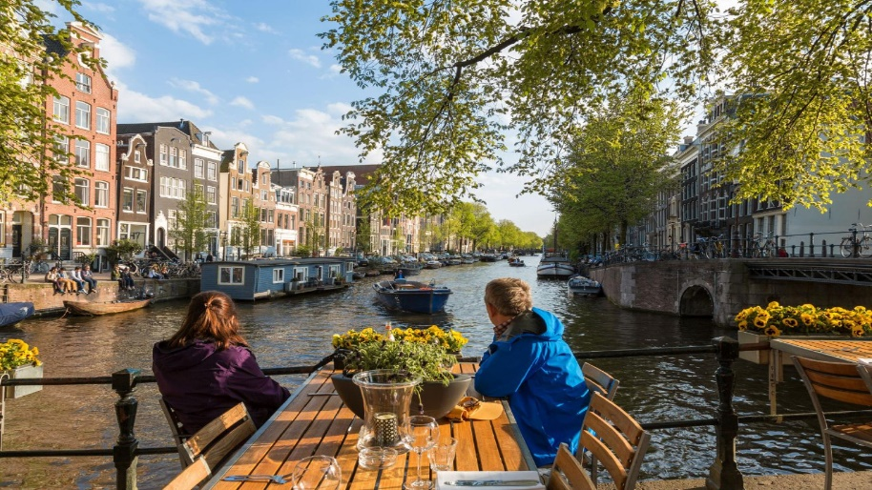
Aholisi
2018- yil ma’lumotlariga ko‘ra, 746 mln. kishi. Bu dunyo aholisining 9,8 % ini tashkil qiladi.
Yevropa mamlakatlarida tug‘ilish va o‘lim ko‘rsatkichlari deyarli bir xil, tabiiy ko‘payish esa yo‘q.
Aholining tabiiy kamayishi ro‘y berayotgan Yevropa davlatlari - Germaniya, Gretsiya, Portugaliya, Bolgariya, Serbiya, Latviya, Litva, Estoniya, Ukraina, Ruminiya, Moldova, Vengriya.

Slide 9
Aholisi
Tug‘ilishning pastligi tufayli Yevropa mamlakatlarida aholi qarishi jarayoni ro‘y bermoqda.
2018- yil holatiga ko‘ra, qit’a aholisining 16 % ini 14 yoshgacha bolalar tashkil etgan.
65 yoshdan kattalar 18% ga teng.

Slide 10
Yevropa xalqaro migratsiyaning yirik markazi
G‘arbiy Yevropaning eng rivojlangan mamlakatlari dunyodagi yirik immigratsiya markazlari hisoblanadi.
G‘arbiy Yevropaga Osiyo va
Afrikadan aholi ko‘chib kelishining sabablari, asosan, iqtisodiy mohiyatga ega, ya’ni G‘arbiy Yevropa davlatlarining mehnat bozorida ish o‘rinlarining ko‘pligi hamda turmush darajasining yuqoriligi bilan izohlanadi.

Slide 11
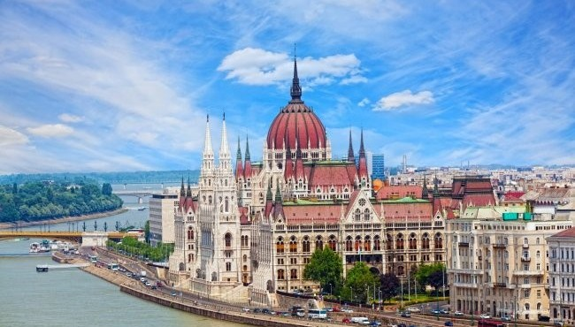
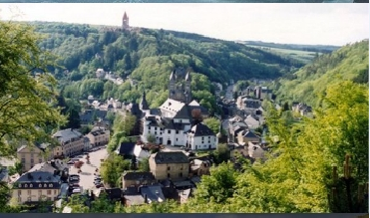
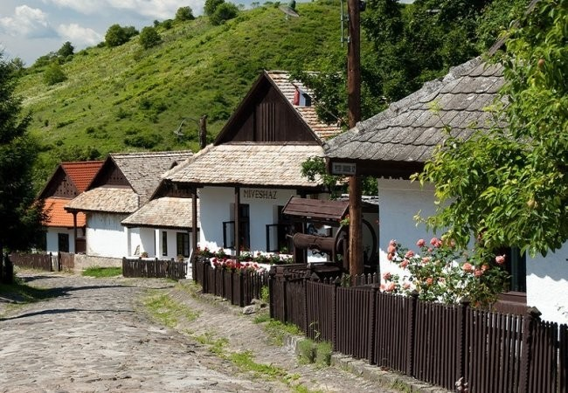
Urbanizatsiya
Urbanizatsiya darajasi 75 % ga yaqin.
G‘arbiy va Shimoliy Yevropadagi rivojlangan davlatlarda (90 % dan ortiq) yuqori.
Janubiy va Sharqiy Yevropa mamlakatlarida shahar aholisining ulushi biroz pastroq.
Moldova hamda Bosniya va Gersegovinada 50 % dan pastroq.

Slide 12
ПРВ
Aholi zichligi
G‘arbiy va Janubiy Yevropaning daryo vodiylari va dengizbo‘yi tekisliklarida aholi zichligi eng yuqori.
Shimoliy Yevropa mamlakatlarida aholi zichligi ancha past.
Yevropa mamlakatlari o‘rtasida aholi zichligi bo‘yicha katta tafovutlar mavjud. Bunga tabiiy sharoit, ayniqsa iqlim va relyef katta ta’sir ko‘rsatgan.

Slide 13
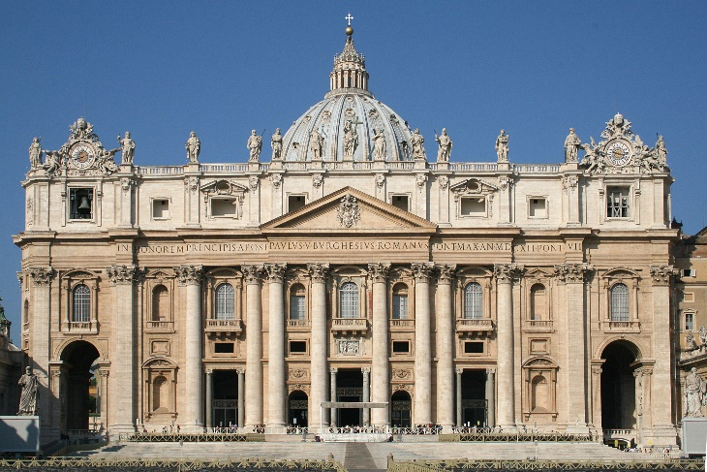
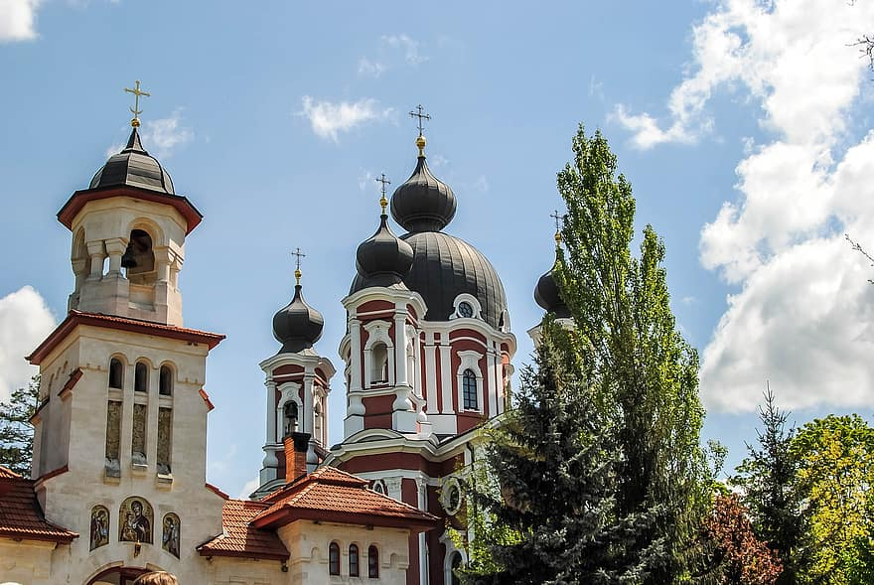
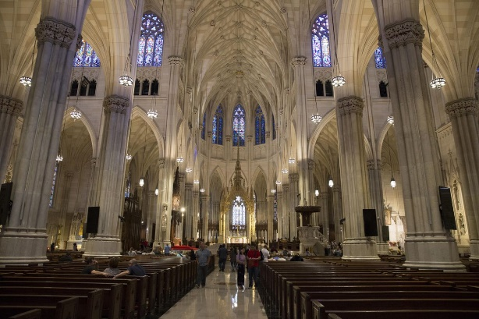
ПРВ
Keng tarqalgan din - xristianlik
protes-tantlar
xristianlik-ning bu ikki mazhabi
katolik va pravoslav
katoliklar (Gretsiyadan tashqari)
Pravoslavlar soni jihatidan Rossiya, Ukraina, Ruminiya, Bolgariya, Belarus, Serbiya kabi davlatlar alohida ajralib turadi.
SH
J
Qit’adagi 2 ta davlatda mahalliy aholisi tarkibida musulmonlarning ulushi 50 % dan yuqori – bular Bolqon yarimorolida joylashgan Albaniya hamda Bosniya
va Gersegovinadir.

Slide 14
Mustahkamlash
№ | Ta’rif | Ha | Yo‘q
1 | Yevropada toshko‘mir, qo‘ng‘ir ko‘mir, neft, tabiiy gaz, yonuvchi slaneslarning yirik konlari mavjud.
2 | Yonuvchi slanesning katta zaxirasi Maltada mavjud.
3 | Janubiy Yevropa mamlakatlarida iqlim sharoitining birmuncha qurg‘oqchilligi tufayli sun’iy sug‘orish ancha keng tarqalgan.
4 | Yevropada, 2018- yil ma’lumotlariga ko‘ra, 500 mln. kishi yashaydi.
5 | Yevropa xalqaro migratsiyaning markazi hisoblanadi.
6 | Hozirhi kunda Yevropa qit’asining urbanizatsiya darajasi 35 % ga yaqin.
7 | Yevropada eng keng tarqalgan din – bu xristianlik dinidir.

Slide 15
Mustaqil bajarish uchun topshiriq:
1. Darslikdagi “Yevropaning tabiiy sharoiti va resurslari, aholisi” mavzusini o‘qing.
2. Mavzu yuzasidan berilgan savollarga javob yozing.

